Slide 1
Operační briefing ICŘT Národní dispečink lůžkové péče
22. listopadu 2021

Slide 2
Národní dispečink lůžkové péče
Neinfekční oddělení
Přehled kapacit lůžek IP (ARO + JIP) v ČR k 22.11. 2021, 11:00 h
Kraj | Lůžka IP
 | Celková kapacita IP lůžek (HFNO+UPV) | Volná lůžka HFNO (JIP) | HFNO pro Covid+ | Volná lůžka UPV (ARO) | UPV pro Covid+
Hl. m. Praha | 785 | 89 | 8 | 38 | 6
Středočeský kraj | 234 | 68 | 31 | 27 | 11
Jihočeský kraj | 147 | 29 | 17 | 21 | 11
Plzeňský kraj | 238 | 44 | 34 | 29 | 8
Karlovarský kraj | 83 | 9 | 8 | 5 | 3
Ústecký kraj | 258 | 34 | 6 | 37 | 16
Liberecký kraj | 98 | 11 | 4 | 18 | 10
Královéhradecký kraj | 241 | 39 | 17 | 33 | 14
Pardubický kraj | 131 | 35 | 16 | 16 | 4
Kraj Vysočina | 99 | 26 | 7 | 32 | 9
Jihomoravský kraj | 377 | 89 | 40 | 62 | 21
Olomoucký kraj | 198 | 23 | 8 | 34 | 4
Zlínský kraj | 176 | 27 | 18 | 31 | 15
Moravskoslezský kraj | 506 | 95 | 55 | 52 | 16
Celkové kapacity ČR | 3 571 | 618 | 269 | 435 | 148
Zdroj: Online databáze NDLP ÚZIS
Legenda: | 100 - 50,1 % | 50 - 30,1 % | 30 - 20,1 % | 20 - 10,1 % | 10 - 0 % | celkových kapacit
Nemocnice s aktualizací starší 48 hod.: |  |  | 12x
Obsazená lůžka IP C+ pacienty k
22.11.2021 00:20
711

Slide 3
Národní dispečink lůžkové péče
Infekční oddělení
Přehled kapacit lůžek IP na Infekčním oddělení (ARO + JIP) v ČR k 22.11. 2021, 11:00 h
Kraj | Lůžka IP na Infekčním oddělení
 | Celková kapacita IP lůžek (HFNO+UPV) | Volná lůžka HFNO (JIP) | HFNO pro Covid+ | Volná lůžka UPV (ARO) | UPV pro Covid+
Hl. m. Praha | 75 | 7 | 6 | 0 | 0
Středočeský kraj | 11 | 4 | 4 | 2 | 2
Jihočeský kraj | 31 | 13 | 13 | * | *
Plzeňský kraj | 6 | 3 | 3 | * | *
Karlovarský kraj | * | * | * | * | *
Ústecký kraj | 10 | * | * | 1 | 1
Liberecký kraj | * | * | * | * | *
Královéhradecký kraj | 8 | 1 | 1 | * | *
Pardubický kraj | 23 | 10 | 10 | 5 | 1
Kraj Vysočina | 4 | 0 | 0 | 0 | 0
Jihomoravský kraj | 29 | 11 | 11 | 0 | 0
Olomoucký kraj | 21 | 3 | 3 | 2 | 2
Zlínský kraj | 64 | 15 | 15 | * | *
Moravskoslezský kraj | 18 | 5 | 5 | 1 | 1
Celkové kapacity ČR | 300 | 72 | 71 | 11 | 7
Zdroj: Online databáze NDLP ÚZIS
Legenda: | 100 - 50,1 % | 50 - 30,1 % | 30 - 20,1 % | 20 - 10,1 % | 10 - 0 % | celkových kapacit
Nemocnice s aktualizací starší 48 hod.: |  |  | 12x
* Izolační lůžka IP jsou umístěna na neinfekčních odděleních IP.

Slide 4
Národní dispečink lůžkové péče
Neinfekční a infekční oddělení
Přehled kapacit standardních lůžek s přívodem kyslíku v ČR k 22.11. 2021, 11:00 h
Kraj | Standardní lůžka s O₂ |  |  | Standartní lůžka na Infekčním oddělení s O₂
 | Celková kapacita lůžek | Volná standardní lůžka | Z toho pro Covid+ | Celková kapacita lůžek | Volná lůžka na Infekčním oddělení | Z toho pro Covid+
Hl. m. Praha | 3 139 | 580 | 57 | 135 | 12 | 11
Středočeský kraj | 1 844 | 359 | 85 | 34 | 8 | 5
Jihočeský kraj | 1 634 | 493 | 95 | 92 | 18 | 18
Plzeňský kraj | 1 634 | 567 | 98 | 32 | 3 | 1
Karlovarský kraj | 418 | 54 | 25 | 20 | 7 | 7
Ústecký kraj | 1 492 | 423 | 67 | 59 | 22 | 10
Liberecký kraj | 832 | 189 | 25 | * | * | *
Královéhradecký kraj | 1 367 | 192 | 35 | 17 | 2 | 2
Pardubický kraj | 889 | 269 | 46 | 75 | 11 | 11
Kraj Vysočina | 1 742 | 633 | 60 | 102 | 12 | 12
Jihomoravský kraj | 2 580 | 756 | 157 | 181 | 47 | 30
Olomoucký kraj | 1 481 | 421 | 40 | 94 | 14 | 14
Zlínský kraj | 957 | 242 | 23 | 57 | 13 | 13
Moravskoslezský kraj | 2 824 | 617 | 123 | 140 | 19 | 19
Celkové kapacity ČR | 22 833 | 5795 | 936 | 1 038 | 188 | 153
Zdroj: Online databáze NDLP ÚZIS
Legenda: | 100 - 50,1 % | 50 - 30,1 % | 30 - 20,1 % | 20 - 10,1 % | 10 - 0 % | celkových kapacit
Nemocnice s aktualizací starší 48 hod.: |  |  | 12x
Obsazená standardní
lůžka C+ pacienty k 22.11.2021 00:20
4 174
* Izolační lůžka s kyslíkem jsou umístěna na standardních odděleních.

Slide 5
Seznam nemocnic neaktualizovaných déle než 48 h
Zdravotnické zařízení | Kraj | Aktualizace
Oblastní nemocnice Kolín, a.s. | STC | 15.11.2021 8:48
Nemocnice Říčany a.s. | STC | 18.11.2021 7:32
Podhorská nemocnice a.s. | MSK | 18.11.2021 9:00
Nemocnice Valašské Meziříčí a.s. | ZLK | 18.11.2021 13:45
MMN, a.s., Nemocnice Jilemnice | LBK | 19.11.2021 5:43
Oblastní nemocnice Mladá Boleslav, a.s. | STC | 19.11.2021 11:16
Rokycanská nemocnice, a.s. | PLK | 19.11.2021 12:00
Oblastní nemocnice Kladno, a.s. | STC | 19.11.2021 14:27
Centrum kardiovaskulární a transplantační chirurgie Brno | JHM | 19.11.2021 15:13
Nemocnice Hranice a.s. | OLK | 19.11.2021 15:35
Nemocnice Strakonice, a.s. | JHC | 19.11.2021 19:51
Institut klinické a experimentální medicíny | PHA | 20.11.2021 10:21
Údaje jsou aktuální k 22.11.2021 11:00

Slide 6
Podíl (%) volné aktuálně nahlášené kapacity standartních lůžek s kyslíkem
Údaje jsou aktuální k 22.11.2021 0:20

Slide 7
Podíl (%) volné aktuálně nahlášené kapacity JIP
Celková kapacita JIP | 3 571
Volná kapacita JIP | 30 %
Obsazenost C+ pac. na JIP | 19,9 %
Údaje jsou aktuální k 22.11.2021 0:20

Slide 8
Podíl (%) volné aktuálně nahlášené kapacity standartních lůžek s kyslíkem
Údaje jsou aktuální k 22.11.2021 0:20

Slide 9
Predikce celkového počtu hospitalizací – aktuální počet léčených
Česká republika
Měsíc | Celkem nově hospitalizo-vaných
 |  | z toho 65 + |  | z toho pozitivní více jak 14 dní po ukončeném očkování
 |  |  |  |  |  | z toho 65 +
Září | 604 | 304 | 50,3 % | 177 | 29,3 % | 149 | 84,2 %
Říjen | 3 444 | 2 043 | 59,3 % | 1 286 | 37,3 % | 1 079 | 83,9 %
Listopad | 9 742 | 6 185 | 63,5 % | 4 092 | 42,0 % | 3 439 | 84,0 %
Aktuální volná kapacita lůžek s kyslíkem: 6 018
Predikce počtu hospitalizovaných pacientů na základě modelů při parametrech nemoci z období 10/2021–11/2021 pro různé scénáře
Reálné počty hospitalizovaných a rozsah pravděpodobnostních predikcí
Reálné hodnoty
Rizikový vývoj s významnými zdravotními dopady, horní hranice predikce Rizikový vývoj s významnými zdravotními dopady, střední hodnoty predikce
Rizikový vývoj s významnými zdravotními dopady, spodní hranice predikce
Reálný a predikovaný počet pacientů
Datum

Slide 10
Predikce počtu pacientů na JIP – aktuální počet případů
Česká republika
Měsíc | Celkem nově na JIP
 |  | z toho 65 + |  | z toho pozitivní více jak 14 dní po ukončeném očkování
 |  |  |  |  |  | z toho 65 +
Září | 137 | 73 | 53,3 % | 37 | 27,0 % | 30 | 81,1 %
Říjen | 664 | 377 | 56,8 % | 224 | 33,7 % | 183 | 81,7 %
Listopad | 1 595 | 917 | 57,5 % | 523 | 32,8 % | 428 | 81,8 %
Aktuální volná kapacita lůžek JIP: 1 063
Predikce počtu pacientů vyžadujících intenzivní péči na základě modelů při parametrech nemoci z období 10/2021–11/2021 pro různé scénáře
Reálné počty hospitalizovaných a rozsah pravděpodobnostních predikcí
Reálné hodnoty
Rizikový vývoj s významnými zdravotními dopady, horní hranice predikce Rizikový vývoj s významnými zdravotními dopady, střední hodnoty predikce
Rizikový vývoj s významnými zdravotními dopady, spodní hranice predikce
Reálný a predikovaný počet pacientů
Datum

Slide 11
Trend zátěže nemocnic
Současný vývoj epidemie je skutečně velmi rizikový -> podstatná je riziková struktura prevalence; nákaza se nově významně šíří i v seniorní populaci.
Rizikové predikce tak ukazují na konci měsíce na vysoce pravděpodobnou týdenní zátěž nemocnic ve výši > 1 100 nových případů za týden na 100 tis. obyvatel.
Při současném vývoji lze ke konci měsíce očekávat více než 6 000 hospitalizací v jeden den a na JIP až 1 100 pacientů, což je zátěž, která významně omezí "necovidovou" péči.
Maximální odhady rizikového vývoje v prosinci ukazují na více než 10 000 - 11 000 hospitalizací celkem a více než 1 600 těžkých případů na JIP v jeden den - ale i tyto hodnoty mohou být s určitou pravděpodobností překonány (v populaci stále existuje velký potenciál k šíření nákazy a k zdravotním dopadům).
Nelze vyloučit další eskalaci rizika, která by v prosinci vedla až k počtům hospitalizací blízkým nebo vyšším vrcholu jara 2021.
Velmi rizikový vývoj je patrný v moravských krajích, i když zatím stále platí, že přírůstky zátěže na JIP jsou nižší než růst celkového počtu hospitalizací a celkové zátěže v populaci

Slide 12
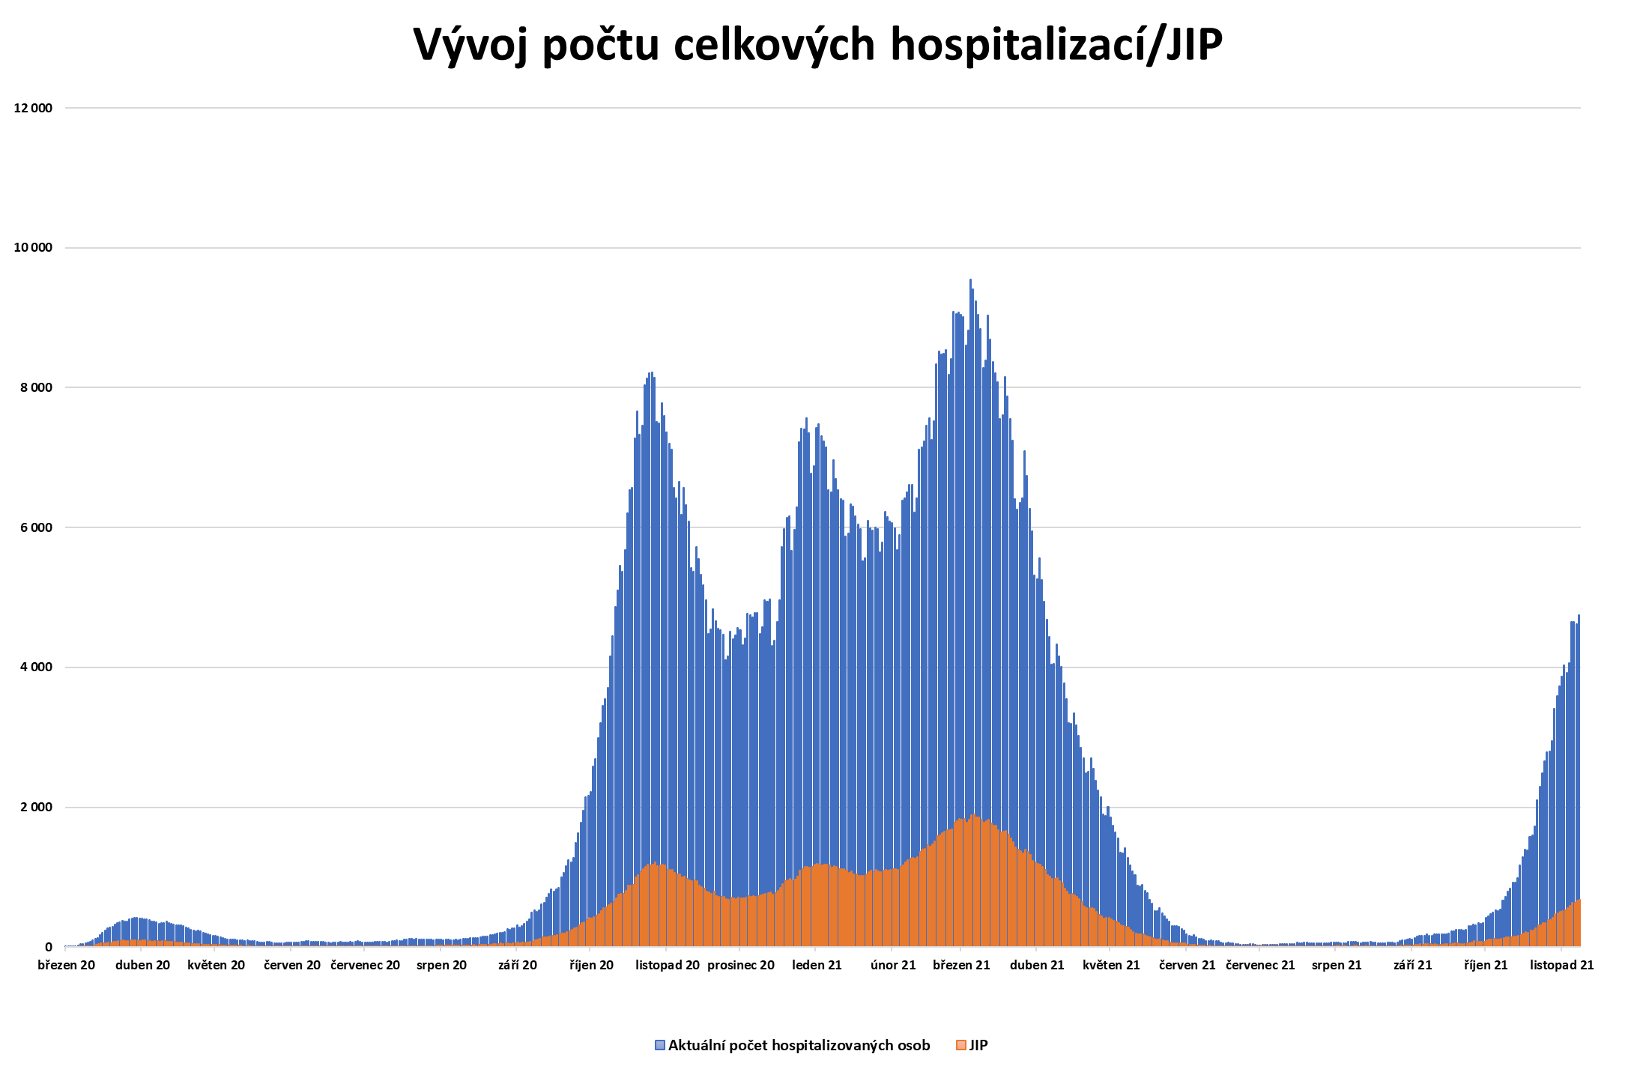
VÝVOJ POČTU HOSPITALIZACÍ – CELKOVÉ A JIP – OD BŘEZNA 2020 zdroj: ÚZIS, ISIN / COVID-19 - Informační systém infekčních nemocí
Data k 18.11.2021
odpovídají ve srovnání s loňským podzimem datům z 14.10.2020
 | 14.10.2020 | 18.11.2021
Hospitalizace | 4 775 | 4 750
JIP | 728 | 673

Slide 13
Risk mapping – zdroj UZIS
Predikce počtu nově hospitalizovaných s COVID-19 v následujících 10 dnech z aktuálního prevalenčního poolu.
Kraj | Odhad počtu nově hospitalizovaných z nově pozitivních za posledních 14 dní (do 10 dnů od hodnoceného data, odečteni již hospitalizovaní)
Hlavní město Praha | 952
Středočeský kraj | 859
Jihočeský kraj | 452
Plzeňský kraj | 387
Karlovarský kraj | 72
Ústecký kraj | 401
Liberecký kraj | 168
Královéhradecký kraj | 298
Pardubický kraj | 363
Kraj Vysočina | 299
Jihomoravský kraj | 1 031
Olomoucký kraj | 652
Zlínský kraj | 488
Moravskoslezský kraj | 1 011
Celkem | 4 667
Údaje jsou aktuální k 22.11.2021 0:20

